Slide 1
議題３：古市古墳群緩衝地帯の一部拡大（羽曳野市）
資料４
古市古墳群緩衝地帯の一部拡大（羽曳野市域）に伴う
屋外広告物条例に基づく広告物又は掲出物件の許可区域
及び表示方法の制限等の区域の一部拡大について（諮問）
1

Slide 2
１ 諮問概要
諮問内容要旨
藤井寺市、羽曳野市にまたがる古市古墳群緩衝地帯（以下「緩衝地帯」という。）については、平成27年3月に貴審議会の答申を受け、平成28年1月に大阪府屋外広告物条例等（以下「府条例等」という。）を改正し、緩衝地帯に許可区域（古墳周辺区域）を定め、広告物又は掲出物件の表示方法の制限等を行っています。
その後、令和元年7月6日付で世界文化遺産に登録されましたが、決定の際に、ユネスコ（国際連合教育科学文化機関）より、峯ヶ塚古墳周辺の緩衝地帯の範囲の一部について、構成資産との間に十分な距離が確保されていない箇所が確認されたことから、緩衝地帯を一部拡大するよう勧告がなされました。
今回、この緩衝地帯の一部拡大に合わせて、許可区域（古墳周辺区域）及び表示方法の制限等の区域（古墳周辺一般区域（住居系区域））を変更するため、大阪府屋外広告物条例第10条に基づき、貴審議会に諮問し、意見を聴取します。
2

Slide 3
１-2 屋外広告物条例の概要
大阪府屋外広告物条例
（審議会への諮問）
第十条 知事は、次に掲げる場合には、大阪府景観審議会に諮問し、その意見を聴かなければならない。
一 第三条第一項第二号、第三号、第七号、第八号若しくは第十号又は第四条第一項第二号か
ら第六号までの規定による指定をし、又はこれを変更し、若しくは廃止しようとするとき。
二 第五条第一項に規定する表示の方法を定め、又はこれを変更し、若しくは廃止しようとするとき。
三 （略）
(許可区域)
第三条 次に掲げる地域又は場所（許可区域）に、広告物を表示し、又は掲出物件を設置しようとするときは、知事の許可を受けなければならない。
一～六（略）
七 景観法第八条第一項の規定により景観行政団体が定めた景観計画の区域（府が定めた景観計画の区
域にあっては、これに隣接する区域を含む。)で、知事が指定するもの
（表示方法の制限等）
第五条 次に掲げる広告物又は掲出物件の形状、面積、色彩、意匠その他表示の方法については、規則で定 めるところによらなければならない。
一～三（略）
四 前三号に掲げるもののほか、知事が指定するもの
3

Slide 4
大阪府屋外広告物条例施行規則
（地域指定の公示等）
第二条 条例第三条第一項第二号、第三号、第七号、第八号若しくは第十号、第四条第一項第二 号から第六号まで、第五条第一項第三号又は第八条第一項第三号の規定により地域又は場所を指定するときは、その旨及びその区域を公示する。
２ 前項の規定は、同項の指定を変更し、又は廃止する場合について準用する。
３ 第一項の規定は、条例第五条第一項第四号の規定により広告物又はこれを掲出する物件を指定する場合及びこれらの指定を変更し、又は廃止する場合について準用する。
（形状、面積、色彩、意匠その他の表示方法）
第八条 1（略）
２ 条例第五条第一項第三号及び第四号に掲げる広告物等（前項の広告物等を除く。）の形状、面積、色彩、意匠その他の表示の方法は、別表第三及び別表第四のとおりとする。
（適用除外）
第十二条 条例第八条第一項第三号の規則で定める基準は、別表第五のとおりとする。
別表第四(第八条関係)
二 条例第五条第一項第四号の規定により知事が指定した広告物等(景観法第八条第一項の規定により羽曳野市及び藤井寺市が定めた同項に規定する景観計画の区域のうち知事が公示して定める区域に存するものに限る。)に係る表示の方法
備考1 「古墳周辺特別区域」及び「古墳周辺一般区域」とは、景観法第八条第一項の規定により羽曳野市及び藤井寺市が定めた同項に規定する景観計画の区域のうち知事が公示して定める区域をいう。
別表第五（第十二条関係）
備考１ 「古墳周辺区域」とは、景観法第八条第一項の規定により羽曳野市及び藤井寺市が定めた同項に規定する景観計画の区域のうち知事が公示して定める区域をいう。
4

Slide 5
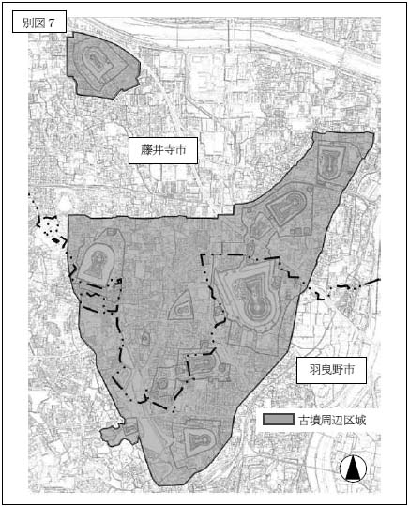
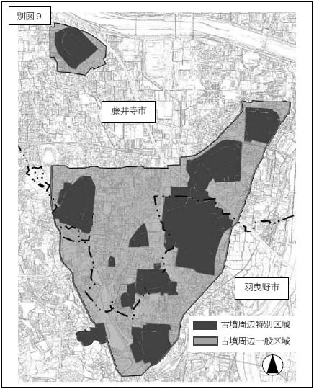
大阪府屋外広告物条例に基づく許可区域、禁止区域並びに表示の方法の制限に係る区域及び広告物又は掲出物件の指定
大阪府屋外広告物条例第３条第１項第７号及び第８号、第４条第１項第６号、第５条第１項第３号及び第４号並びに第８条第１項第３号の規定により、許可区域、禁止区域並びに表示の方法の制限に係る区域及び広告物又は掲出物件を次のとおり指定する。
１ 条例第３条第１項第７号の規定による許可区域
６ 条例第８条第１項第３号の規定による適用除外に係る区域
９ 規則別表第４第２号の表備考１の規定により知事が公示して定める区域
5

Slide 6
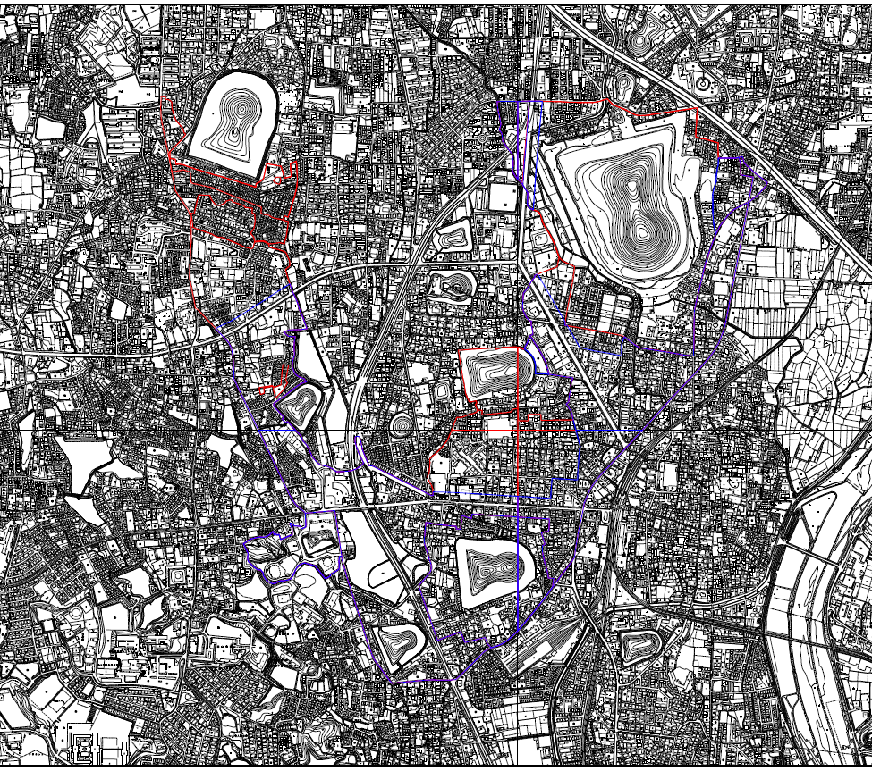
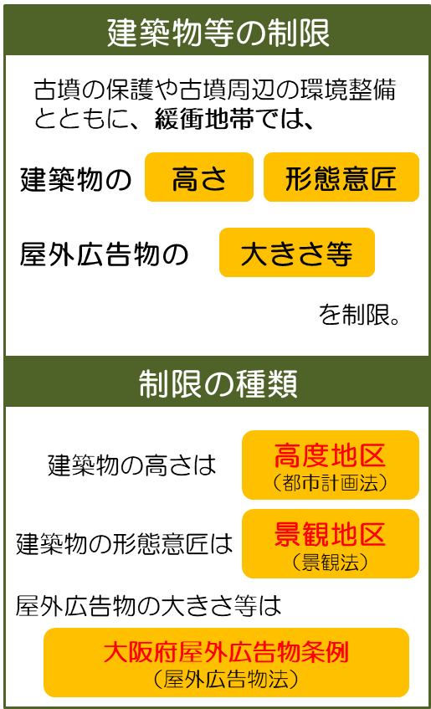
２ 現在の古市古墳群の緩衝地帯内（羽曳野市域）での規制
仲哀天皇陵古墳
緩衝地帯
応神天皇陵古墳
資産近傍
墓山古墳
峯ヶ塚古墳
日本武尊白鳥陵古墳
6

Slide 7
２-１ 古墳群周辺における法的規制
緩衝地帯 |  |  | 資産近傍 | 資産近傍以外の地域
高度地区 （都市計画法） |  |  | 第１種高度地区 10ｍまたは15ｍ以下に制限 | 第２種高度地区 31ｍ以下に制限
景観地区 （景観法） |  |  | 古墳近傍地区 すべての建築物について、規模に応じた色彩等の形態意匠を制限 | 古墳群周辺地区 小規模を除く、建築物の形態意匠を制限
大阪府屋外広告物条例（屋外広告物法）
表示方法の制限等の区域 |  |  | 古墳周辺特別区域 | 古墳周辺一般区域
 |  |  |  | 住居系区域 | 非住居系区域
非自家用広告物 |  |  | 掲出禁止
自家用広告物 | 屋上広告物 |  | 掲出禁止
 | 壁面広告物 | 表示面積 | 右記基準を満たし、かつ １敷地あたり広告面の面積７㎡以内（許可手続き不要） | １敷地あたりの表示面積の合計10㎡以内 取付面積の１/３以内 | 取付面積の１/３以内
 |  | 掲出高さ |  | 地上から最上端までの距離は ６ｍ以内
 | 自立広告塔他 | 表示面積 |  | １表示面につき５㎡以内かつ総面積10㎡以内 | １表示面につき５㎡以内かつ総面積20㎡以内
 |  | 設置高さ |  | 地上から最上端までの距離は ６ｍ以内 | 地上から再上端までの距離は10㎡以内
 |  |  |  | １敷地あたり２物件以内（自立広告塔）
 |  | その他
7

Slide 8
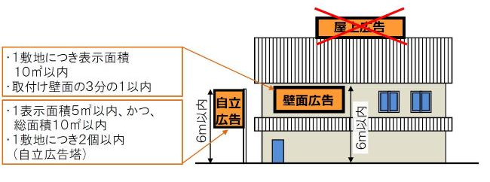
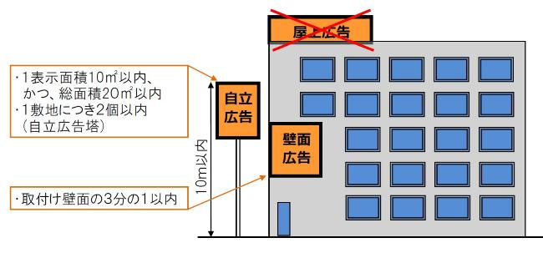
２-２ 古墳群周辺における屋外広告物条例等による規制のイメージ
＜住居系区域＞
＜非住居系区域＞
8

Slide 9
３ これまでの経過及び今後の予定
Ｈ30年9月 | イコモスによる現地視察 ⇒峯ヶ塚古墳周辺の緩衝地帯の範囲の一部について、構成資産との間に十分な距離が確保されていない箇所が確認されるため拡大するよう指摘
Ｈ30年10月～ Ｈ31年1月 | 百舌鳥・古市古墳群世界文化遺産登録推進本部会議幹事会及び緩衝地帯専門部会 ⇒緩衝地帯の一部拡大案を確認
Ｈ31年2月 | 文化庁より、イコモスに対して緩衝地帯の一部拡大案を追加情報として報告
Ｒ元年7月 | ユネスコによる世界文化遺産登録決定。 ⇒緩衝地帯一部拡大にかかる正式な追加勧告あり
Ｒ元年9月 | 羽曳野市による景観地区・高度地区・古墳周辺区域の区域変更にかかる地元説明会の開催
Ｒ2年1月15日 | 羽曳野市景観審議会での審議（景観地区の区域変更）
Ｒ2年1月29日 | 第2回大阪府景観審議会での審議（大阪府屋外広告物条例に基づく広告物又は掲出物件の許可区域及び表示方法の制限等の区域の一部拡大）
Ｒ2年2月7日予定 | 羽曳野市都市計画審議会での審議（景観地区・高度地区の区域変更）
Ｒ2年3月予定 | 大阪府及び羽曳野市における告示
9

Slide 10
３-１ 百舌鳥・古市古墳群世界文化遺産登録
ユネスコ（国際連合教育科学文化機関）
諸国民の教育、科学、文化の協力と交流を通じて、国際平和と人類の福祉の促進を目的とした国際連合の専門機関。世界遺産は、同機関の世界遺産委員会の審議を経て決定される。
諮問
イコモス（国際記念物遺跡会議）
世界の歴史的な記念物（あるいは歴史的建造物）および遺跡の保存に関わる専門家の国際的な非政府組織であり、ユネスコのヴェネツィア憲章に基づき設置された記念物および遺跡の保護に関するユネスコの諮問機関。
追加
勧告
調査
報告
百舌鳥・古市古墳群世界文化遺産登録推進本部会議
大阪府、堺市、羽曳野市、藤井寺市が平成23年5月12日に設立。
4者が一体となって、百舌鳥・古市古墳群の世界文化遺産登録の
早期実現をめざした取組みを推進。
本部会議の会議に付議すべき事項、本部会議の会議から指示された事項、その他必要事項を協議。
緩衝地帯における規制及び開発への対処等に関する協議・調整を行う。
構成
会長：大阪府知事
本部長：堺市長
副本部長：羽曳野市長
副本部長：藤井寺市長
幹事会
緩衝地帯専門部会
*R1年12月19日付けで百舌鳥･古市
古墳群世界遺産保存活用会議に改称
助言
百舌鳥・古市古墳群世界文化遺産協議会・学術委員会
国と地方自治体からなる協議会を平成30年1月設立。同協議会の学術委員会において、学術的、専門的な観点から資産の保存管理及びその周辺環境の保全について助言を行う。大学、研究機関及び日本イコモス国内委員会の研究者・専門家で構成。
10

Slide 11
３－２ 百舌鳥・古市古墳群世界文化遺産学術委員会
委員の構成
（敬称略・令和元年6月9日現在）
 | 氏名 | 主な役職 | 専門分野
委員長 | 岡田 保良 | 国士舘大学教授 | 建築史・文化遺産 日本イコモス国内委員
副委員長 | 和田 晴吾 | 兵庫県立考古博物館館長 | 考古学
委員 | 宗田 好史 | 京都府立大学副学長・教授 | 都市計画・世界遺産 日本イコモス国内委員
 | 福永 伸哉 | 大阪大学大学院教授 | 考古学
 | 西村 幸夫 | 神戸芸術工科大学教授 | 都市計画・都市景観計画 日本イコモス国内委員長
 | 稲葉 信子 | 筑波大学大学院教授 | 遺産論・建築史 日本イコモス国内委員
 | 田中 哲雄 | 日本城郭研究センター名誉館長 | 史跡整備
 | 増田 昇 | 大阪府立大学特認教授 | 緑地計画学・都市計画
 | ウェルナー・シュタインハウス | 広島大学客員准教授 | 考古学
※出典：百舌鳥・古市古墳群世界文化遺産登録推進本部会議より
11

Slide 12
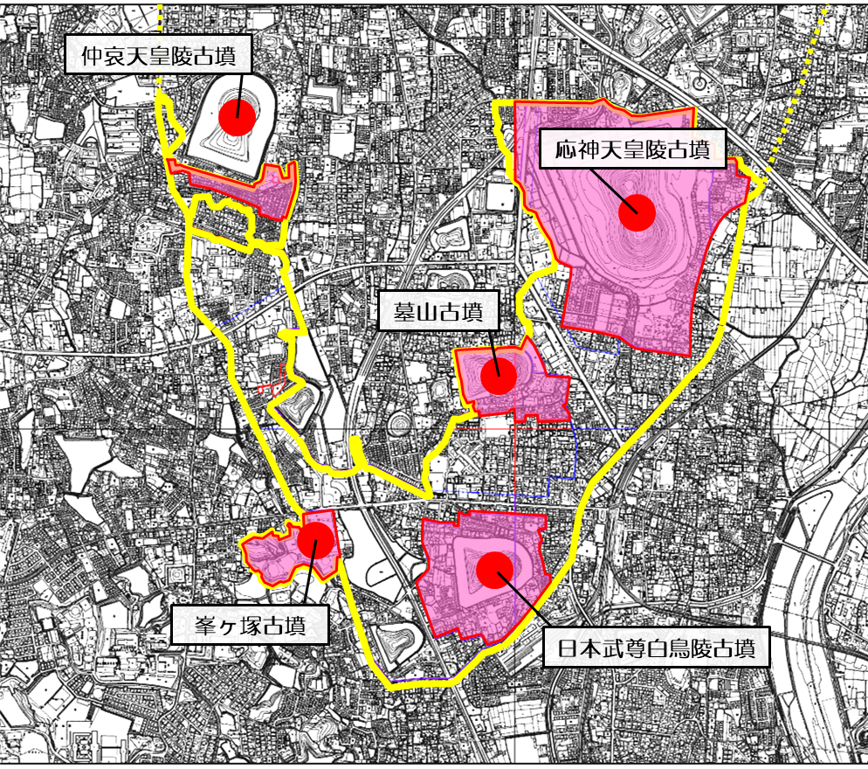
４ 古市古墳群緩衝地帯の追加区域
古墳周辺区域
（緩衝地帯）
古墳周辺特別区域
（資産近傍）
緩衝地帯追加区域
緩衝地帯
追加区域
12

Slide 13
４-１ 古市古墳群緩衝地帯の追加区域（拡大図）
峯ヶ塚古墳
古墳周辺区域
（緩衝地帯）
古墳周辺特別区域
（資産近傍）
（緩衝地帯）
用途地域：第一種住居
第一種中高層住居専用
13

Slide 14
４-３ 大阪府屋外広告物条例等による規制内容
緩衝地帯の区域拡大 ⇒ 許可区域（古墳周辺区域）の変更
⇒ 表示方法の制限等の区域の変更 ：古墳周辺一般区域（住居系区域）の追加
※赤枠は追加区域に適用される制限内容
表示方法の制限等の区域 |  |  | 古墳周辺特別区域 （資産近傍） | 古墳周辺一般区域
 |  |  |  | 住居系区域 | 非住居系区域
非自家用広告物 |  |  | 掲出禁止
自家用広告物 | 屋上広告物 |  | 掲出禁止
 | 壁面広告物 | 表示面積 | 右記基準を満たし、 かつ１敷地あたり広告面の面積７㎡以内（許可手続き不要） | １敷地あたりの表示面積の合計10㎡以内 取付面積の１/３以内 | 取付面積の１/３以内
 |  | 掲出高さ |  | 地上から最上端までの距離は ６ｍ以内
 | 自立広告塔他 | 表示面積 |  | １表示面につき５㎡以内かつ総面積10㎡以内 | １表示面につき５㎡以内かつ総面積20㎡以内
 |  | 設置高さ |  | 地上から最上端までの距離は ６ｍ以内 | 地上から再上端までの距離は10㎡以内
 |  |  |  | １敷地あたり２物件以内（自立広告塔）
 |  | その他
14

